Slide 1
قوانين نيوتن بالحركة الخطية

Slide 2
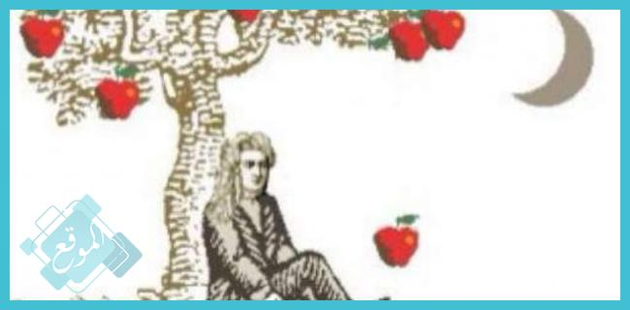

Slide 3
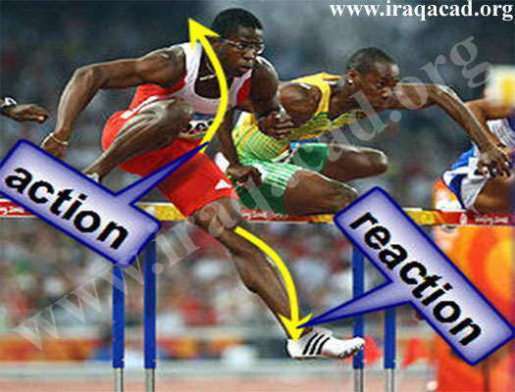
قانون نيوتن الثالث
لكل فعل رد فعل يساويه بالمقدار ويعاكسه بالاتجاه

Slide 4
لا توجد في الكون قوة بمفردها بل تحدث القوى دائما في ازواج متساوية في المقدار ومتعاكسة في الاتجاه تسمى الفعل ورد الفعل.
وهذا ما يعرف بقانون نيوتن الثالث الذي صيغته على النحو التالي :
( لكل فعل رد فعل يساويه بالمقدار ويعاكسه بالاتجاه)
الصيغة الرياضيّة:
الصيغة الرياضية لقانون نيوتن الثالث في حالة السكون هي: ق1= ق2 حيث إن ق1 هي القوة الأولى الناتجة من الجسم الأول وتؤثر على الجسم الثاني، وق2 هي القوة الثانية الناتجة من الجسم الثاني والتي تؤثر على الجسم الأول، بحيث إنّ ق1 و ق2 متساويتان في المقدار ومتعاكستان في الاتجاه.

Slide 5
ومن الامثلة على ذلك ما يلي
1.اذا حاولت دفع سيارة معطله ستشعر بدفع معاكس متناسب مع قوة دفعك للسيارة.
2.قوة فعل المطرقة على المسمار ورد فعل قوة المسمار على المطرقة .
3.يشعر رجل الاطفاء بقوة رد فعل ترفعه الى الخلف بسبب قوة فعل اندفاع الماء من الخرطوم .
3. إن حركة الطيور مثال واضح على قانون نيوتن الثالث، حيث يندفع الهواء إلى الخلف وإلى الأسفل أثناء تحليق الطائر بقوّة تسمّى قوّة الفعل ق1، وكذلك الهواء يدفع الطائر بقوة رد الفعل ق2 في عكس الاتجاه إلى الأمام وإلى الأعلى، لذلك إذا حاول الإنسان الطيران وقام بتركيب أجنحة له سيسقط على الأرض؛ لأنّ قوّة الفعل التي تدفع الهواء إلى الخلف وإلى الأسفل الناجمة عنه لا تساوي قوّة ردّ الفعل التي يدفعه بها الهواء في عكس الاتجاه.

Slide 6
نتائج قانون نيوتن الثالث
•لا يوجد قوة منفردة في الكون.
•الأجسام تتحرك بفعل تأثير القوى الخارجية عليها.
•ينطبق قانون نيوتن الثالث على أي جسمين يؤثران على بعضهما البعض بقوّة فعل وقوّة ردّ فعل.
•يدرس قانون نيوتن الثالث القوى المؤثرة على الأجسام في حالة السكون أو الحركة وليس حركة الأجسام ذاتها.
•لا يمكن تطبيق قانون نيوتن الثالث على جسم واحد، بل هو عبارة عن تفاعل بين القوى المؤثرة على جسمين مختلفين.

Slide 7
الاسس المتعلقة بقانون نيوتن الثالث
1.اختلاف السطح وكمية القوة المضادة : كلما كان السطح اكثر ثباتا كانت القوة الناتجة كرد فعل اكبر كما لو قام اللاعب في بداية السباق بدفع سطح صلب او ارض رخوه يكون مقدار عائد الدفع اقل.
2.اتجاه القوة المضادة (رد الفعل): للحصول على اكبر دفع في القفز العالي يجب تحقيق قوة عموديا الى الاسفل اي فوق نقطة الارتقاء مباشره .
3.الاتصال بالسطح عند تطبيق قوة ضد اجسام خارجية في فعاليات الرمي الدفع الشد الضرب يجب المحافظة على اتصال القدمين او احداهما بالرض حتى اكتمال بذل القوة المسببة للحركة , فلو كسر لاعب الجلة اتصاله بالأرض قبل ان يكمل دفع الجلة فان القوة الناتجة سوف تتأثر وتقل .
4.القوة المضادة المخزونة لفترة ما كما في القوة المخزونة في القفاز والمضارب لحظة الضرب فتنتج قوة رد فعل اكبر من مقدار قوة الفعل بسبب طبيعة المادة المكونة لها او طريقة عملها.
5.القوة المضادة في حركات الضرب .

Slide 8
الدفع وكمية الحركة
هو المقدار الناتج من حاصل ضرب القوه المؤثرة في زمن تأثيرها.
الدفع = القوة x الزمن
ولكن ان تغيير في كمية الحركة هو ناتج عن تأثير القوة الحادثة في زمن معين حيث.
الدفع = ك × ج × ن (لان ق = ك × ج)
الدفع = ك × ( س2 –س1)/ ن) × ن ( لان ج = س2- س1 / ن)
الدفع = ك × (س 2 - س1)
أي ق × ن = ك (س2- س1)

Slide 9
من المعادلات اعلاه نستطيع ان نقول ان القوه تتناسب طرديا مع الكتلة والتعجيل (تغيير السرعة) ولكنها تتناسب عكسيا مع الزمن المستغرق. وبما ان السرعة والزمن يتناسبان عكسيا اي كلما كان الزمن قصيرا يزداد معدل تغيير السرعة لذلك فان اي تغيير في القوة او الزمن سيصاحبه تغييرا في معدل التغيير في السرعة.
فاذا زادت قيمة القوة او الزمن فان ذلك يعني زياده في معدل التغيير في السرعة.
* ان الحالات التي تحتاج الى ازمنة قليلة فأنها تتطلب قوة كبيرة مثل حائط الصد في كرة طائرة .
* في الحالات التي تتطلب الحالة زمن كما في عمليات الامتصاص والهبوط تحتاج الى تقليل القوة كما في حركة الهبوط في الوثب العريض .

Slide 10
الدفع تحدث به ثلاث حالات
1- اذا كانت قوة العضلات اكبر من وزن الجسم فان تعجيل حركة الجسم الموجبة
2- اذا كانت قوة العضلات اقل من وزن الجسم فان تعجيل حركة الجسم سالبة .
3- اما اذا تساويا فان تعجيل حركة الجسم يكون صفر.
ما هي الأغراض الاساسية للدفع ؟
1- المسافة
2- السرعة
3- الدقة

Slide 11
أنواع الدفع
أولا : دفع اللاعب لجسمه / وبه حالتان :-
1- الدفع العمودي : خط عمل القوة يمر مع مركز ثقل الجسم وبه ثلاث حالات .
أ- اذا كانت قوة العضلات اكبر من وزن الجسم فان تعجيل حركة الجسم موجبة .
ب- اذا كانت قوة العضلات اقل وزن من الجسم فان تعجيل حركة الجسم سالبة .
ت- اما اذا تساويا فان تعجيل حركة الجسم يكون صفر .
العوامل المؤثرة في الدفع العمودي
* قوة العضلات
* الجاذبية الارضية
* رد فعل الارض

Slide 12
الدفع المائل / هناك حالتين
أ- يكون خط عمل القوة يمر مباشرة منتصف مركز ثقل الجسم الركض والقفز العريض .
ب- خط عمل لا يمر بمركز ثقل الجسم كما في الحركات الدورانية (الدحرجة الأمامية).

Slide 13
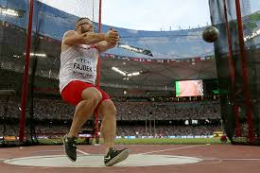
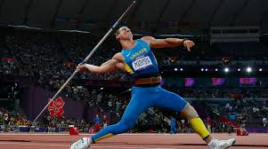
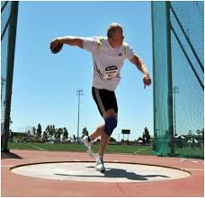
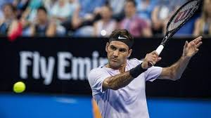
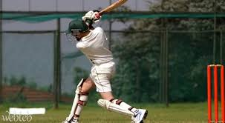
ثانيا دفع الجسم لأجسام اخرى
/ يكون على حالتين :-
1- الدفع المباشر : ويكون رمي الاداة بواسطة الجسم المباشر مثل رمي الثقل الرمح والمطرقة ويكون الدفع الجذع ، اليد، الرجل ، الراس) .
2- الدفع الغير مباشر : دفع الاجسام بواسطة اداة مثل ضرب الكرة بالمضرب في التنس .

Slide 14
تأثير الدفع غير المباشر بعدة عوامل :
1- مقدار القوة المتجهة لعملية الدفع / ويعتمد على
أ- مقدار القصور الذاتي للجسم : (مقدار كتلة كرة السلة او كرة اليد)
ب- مقدار الاحتكاك : (أي الوسط الذي يتم العمل عليه مثل نوعية الارض اذا كانت ناعمة او خشنة تزيد من القصور الذاتي وبالتالي يحتاج الى قوة اكبر) .
ت- مقاومة الوسط : (مثل اذا كان الوسط الماء او الارض ).
ث- تأثير العتلات (الروافع) ويختلف تبعا الى المقاومة وطول ذراعها .
2- اتجاه القوة : تعامل معاملة الاتجاه الرئيسية .
3- نقطة التأثير : اذا دفع الجسم من مركز ثقله تكون حركته قطرية كما في ضرب كرة التنس ، اما اذا ابعد من مركز الثقل تكون الحركة دورانية ، وان ضرب الكرة باتجاه مركز الثقل تكون اسرع من ضربها ابعد من مركز الثقل .
4- التأثير المتبادل بين الجسم والسطح المستند عليه: في حالة ترك الارض (في الهواء) تقل القوة او تفقد عكس ما لو كان الجسم مستند على الارض .

Slide 15
5- مسافة واتجاه وسرعة الاداة المضروبة الكرة: وبه الحالات التالية :
أ- الارتداد .
ب- سرعة الاداة التي يضرب بها .
ت- كتلة المضرب او الجسم المستخدم .
ث- معامل ارتداد الكرة والمضرب / ضرب كرة التنس تختلف عن كرة الطاولة .
والاتجاه يتأثر به
أ- اتجاه اداة الضرب : اذا تضرب بمركزها تتحرك باتجاه واذا ابعد تتحرك باتجاه اخر
ب- مدى احكام قوة القبضة : اذا كانت اليد مرتخية تكون القوة قليلة .
ت- التأثير المبادل بين الاداة والكرة .
ث- قوانين الارتداد

Slide 16
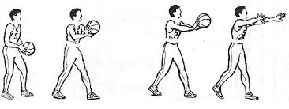
انماط الدفع
للدفع انماط مختلفة والعلماء في الوقت الحاضر قسموا الانماط قسمين :
1- نمط الرمي : ويشترط عليه الرمي (اتجاهين مختلفين) الحركة الاولى عكس اتجاه الرمي والثاني باتجاه الرمي .
2- نمط الدفع : شرط ان يكون الجسم الذي يدفع به مباشرة خلف الاداة او الجسم الذي يراد دفعه (قرص-الاثقال – سلة – مناولة صدرية – ثقل).

Slide 17
العوامل التي يتوقف عليها الدفع
1. القوه حيث يتناسب الدفع طرديا مع القوة المؤثرة.
2. الزمن حيث يتناسب الدفع طرديا مع الزمن.

Slide 18
تطبيقات على الدفع
1. يدرك لاعب التنس انه يلزم مواصلة الدفع على الكرة بعد ضربها وذلك الاطالة الفترة الزمنية التي تكون فيها الكرة ملامسة للمضرب وبالتالي يزداد الدفع ومن ثم يزداد التغير في كمية الحركة وبالتالي تزداد سرعه الكرة وتقطع مسافة اطول.
2. نفس الشيء بالنسبة للاعب كرة القدم اذ يلزم ان يوجه القوة التي يؤثر بها على الكرة اما لإيقافها او لمواصلة دفعها وذلك بالتحكم في الدفع المؤثر على الكرة.

